Slide 1


Контрольно – надзорная деятельность ФАС России в сфере тарифного регулирования
Воронин Алексей Сергеевич -
начальник Управления регионального тарифного регулирования
01.11.2023

Slide 2

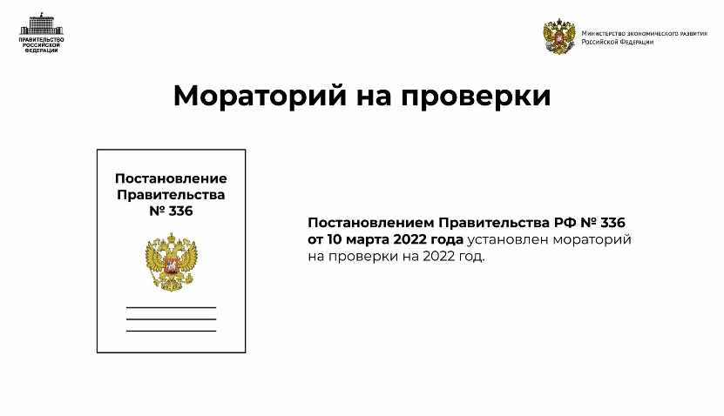
Итоги контрольной деятельность ФАС России в области тарифного регулирования в 2022 году в цифрах
С момента отмены моратория ФАС России:
Проведено проверок | 8
Выдано предписаний | 49
Отменено решений органов исполнительной власти субъектов Российской Федерации | 8
Исключено экономически необоснованных средств | 3,58 млрд.
С 17.03.2022 по 17.08.2022 действовал мораторий на осуществление контрольных мероприятий в отношении исполнительных органов власти субъектов РФ в области государственного регулирования цен (тарифов)

Slide 3

Проверки исполнительных органов субъектов РФ в области государственного регулирования цен (тарифов) в 2023 году
В 2023 году усилено взаимодействие ФАС России с органами прокуратуры.
Взаимодействие осуществляется в следующих формах:
проведения самостоятельных контрольных мероприятий по материалам, поступившим из органов прокуратуры;
участия в надзорных мероприятиях, проводимых органами прокуратуры;
методической поддержки органов прокуратуры по вопросам государственного регулирования цен (тарифов).
По итогам совместных контрольных мероприятий:
органы прокуратуры выдают представления о прекращении нарушения законодательства Российской Федерации;
ФАС России принимает самостоятельные меры реагирования (выдача предписаний, отмена решений об установлении тарифа, привлечение виновных лиц к административной ответственности.
В целях усиления контроля за регулируемыми ценами (тарифами), утверждаемыми региональными органами регулирования Правительством Российской Федерации принято новое
Положением о государственном контроле (надзоре) за реализацией исполнительными органами субъектов Российской Федерации полномочий в области регулирования цен (тарифов) (Постановление Правительства РФ от 04.02.2023 № 163).
Формы контроля предусмотренные Положением:
выездные/документарные проверки;
наблюдение за соблюдением обязательных требований.

Slide 4
Проверки исполнительных органов субъектов РФ в области государственного регулирования цен (тарифов) в 2023 году
2023 год – год усиления контрольной деятельности в области тарифов со стороны ФАС России
- поручение Президента РФ от 09.03.2022 № Пр-1017 о необходимости усиления контроля в сфере ЖКХ, а также выстраивания эффективного взаимодействия с правоохранительными органами;
- поручение Президента РФ от от 08.08.2023 № Пр-1364 о проверки экономической обоснованности тарифов в сфере ТКО.
Год | 2017 | 2018 | 2019 | 2020 | 2021 | 2022 | 2023
Проведено проверок в отношении органов регулирования | 14 | 11 | 28 | 11 | 14 | 8 | 60
Выявлено экономически необоснованных средств в тарифах | более 7,5 млрд. руб. | более 17,5 млрд. руб. | более 9,5 млрд. руб. | более 2,43 млрд. руб. | более 6,93 млрд. руб. | более 3,58 млрд. руб. | более 19 млрд. руб.
Рассмотрено дел об административных правонарушениях | 10 | 29 | 60 | 61 | 105 | 97 | 107

Slide 5

10 месяцев 2023 года
Плановые проверки - 5
Внеплановые проверки - 9
Наблюдение за соблюдением обязательных требований - 48
Участие в выездных проверках прокуратуры - 3
Участие в документарных проверках прокуратуры - 12
Планы на 2024 год
В ежегодный сводный план проверок на 2024 год ФАС России предложены органы регулирования в 8 субъектах РФ.
В 2024 году в проверках будут принимать участие территориальные органы ФАС России. Отдельные проверки территориальные органы будут проводить самостоятельно.
-

Slide 6
Рассмотрение досудебных споров в области государственного регулирования цен (тарифов) в 2022 и 2023 гг.
Всего рассмотрено заявлений: 2022 - 142, 2023 - 94
Сфера | 2022 | 2023
Электроэнергетика | 71 | 42
Теплоснабжение | 48 | 23
Газоснабжение | 1 | 1
Водоснабжение | 19 | 17
Пригородные перевозки | 3 | 1 (4*)
Обращение с ТКО | 0 | 10
В сфере электроэнергетики: всего заявлено 16 256 млн. руб., удовлетворено - 4 989 млн. руб., направлено на доп. анализ – 4 611 млн.руб.

Slide 7
Досудебные споры по Республике Татарстан за период 2015-2023 гг.
Всего рассмотрено заявлений - 51
Электроэнергетика | 5
Теплоснабжение | 15
Газоснабжение | 0
Водоснабжение | 31
ТКО | 0

Slide 8


Расширение охвате контрольно-надзорной деятельности за тарифами
В настоящий момент на проект постановления Правительства РФ о внесении изменений поступило положительное заключение Минэкономразвития России заключения об оценке регулирующего воздействия и положительное заключение Минюста России по результатам правовой и антикоррупционной экспертизы.
Проект внесен в Правительство РФ.
Принятие постановление планируется в ноябре 2023 года.
Проект предусматривает:
- наделение территориальных органов ФАС России правом участвовать в проверках, проводимых Центральны аппаратом ФАС России;
- наделение территориальных органов ФАС России полномочиями на самостоятельное проведение внеплановых проверок;
- сокращения отдельных сроков проведения контрольных мероприятия.

Slide 9
Типовые нарушения, выявляемые при проведении контрольно-надзорных мероприятий в сферах государственного регулирования тарифов
Недостаточное экономическое обоснование принятых расходов при установлении тарифов на регулируемые услуги (недостаточный анализ сотрудниками тарифного органа тарифной заявки регулируемой организации или неполное отражение проведенного анализа в экспертном заключении по делу об установлении тарифов)
Отсутствие учета положений о раздельном учете расходов и доходов по видам деятельности при установлении тарифов на регулируемые услуги
Отсутствие анализа принимаемых в договорах цен на предмет их экономической обоснованности
Некорректное проведение корректировок НВВ организаций
Несоответствие принятой НВВ и тарифов на услуги по передаче электрической энергии
Неправомерный учет расходов, не оказывающих влияние на качество оказываемых услуг по передаче электрической энергии
Некорректное применение (неприменение) метода регулирования

Slide 10

Новые подходы в контрольной деятельности в 2023 году
Существенная доля проверок проводится по инициативе, либо с участием правоохранительных органов.
Большинство контрольных мероприятий проводится в форме наблюдения за соблюдением обязательных требований без непосредственного взаимодействия с подконтрольным лицом. В ходе наблюдения проверяются отдельные технико-экономические показатели, по которым ФАС России усматривает риски нарушения обязательных требований.
Расширен предмет плановых и внеплановых проверок. Теперь ФАС России проверяет:
- специальную надбавку к тарифу на транспортировку газа;
- соответствие регулируемых организаций критериям сетевых (транзитных, теплоснабжающих) организаций;
- предельные (индикативные) уровни цен в ценовых зонах теплоснабжения.

Slide 11
Мониторинг соблюдения законодательства в сфере обращения с ТКО
Президентом РФ поручено усилить контроль экономической обоснованности тарифов в сфере обращения с ТКО (поручение от 08.08.2023 № Пр-1364)
Указанная работа ведется ФАС России совместно с Генеральной прокуратурой, Росфинмониторингом и иными правоохранительными органами
ФАС России проведена аналитическая работа в части обоснованности определения региональными органами тарифного регулирования расходов на транспортирование ТКО.
В ходе анализа рассматривались основные показатели объема и массы ТКО, а также взаимосвязь с ними расходов на транспортирование ТКО, учтенных при установлении тарифов
В результате определены 23 субъекта РФ, где по мнению ФАС России имеются признаки нарушений при установлении тарифов на обращение с ТКО
По выявленным признакам нарушений ФАС России составляет отчеты о наблюдении за соблюдением обязательных требований. В дальнейшем данные вопросы будут вынесены на Комиссию ФАС России в целях принятия решения о выдаче предписания.

Slide 12
Отсутствие учета результатов проведенных контрольных (надзорных) мероприятий
Выявлено:
Плановые расходы на транспортирование ТКО на 2022 год, учтенные органом регулирования в тарифах региональных операторов, экономически не обоснованы и подлежат частичному исключению
Важно!
Не допускать повторных нарушений по прошлым периодам регулирования при принятии новых тарифных решений;
Исключая экономически необоснованные затраты, не «наращивать» расходы по другим статьям затрат, не относимым к предмету проверки
Действия органа регулирования:
Экономически необоснованные расходы на транспортирование ТКО на 2022 год исключены из состава НВВ региональных операторов на 2023 год
Однако!
При определении расходов на транспортирование ТКО на 2023 год орган регулирования определял их от плановых экономически необоснованных расходов на транспортирование ТКО на 2022 год, не принимая во внимание результаты исключения по 2022 году
Решения о рассмотрении досудебных споров от 26.06.2023
№№№ СП/50171/23, СП/50180/23, СП/50174/23

Slide 13
Основные итоги Всероссийской тарифной конференции 2023
Внедрение механизма «целевой амортизации»;
Проработка механизмов ограничения предельной величины удельных затрат на обслуживание еденицы электросетевого оборудования;
Перенос тарифного регулирования на 1 декабря;
Масштабирование опыта применения регуляторных контрактов;
Проработка предложений по совершенствованию законодательства в части учета в тарифах затрат на ФОТ, в том числе нормирование таких затрат, а также установление затрат на социальные нужды в виде фиксированного гарантированного процента от ФОТ;
Поддержка дальнейшей работы по критериям сетевых организаций, в том числе внедрение критериев газораспределительных организаций;
Создание экспертного совета ФАС России по выработке единой правоприменительной практики;
Проработка вопроса об отмене моратория на проведение проверок регулируемых организаций;
Наделение территориальных органов ФАС России полномочиями по государственному контролю за тарифами;
Закрепление статуса ФГИС ЕИАС на уровне Федерального закона;
Автоматизация государственного контроля за использованием инвестиционных ресурсов;
Усиление работы по кадровому обеспечению сферы тарифного регулирования.

Slide 14





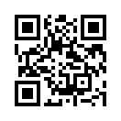
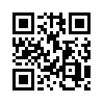
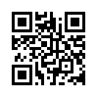

ВКОНТАКТЕ
TELEGRAM
САЙТ

